Slide 1
Bilan chocs semaine 37
J.Hillairet

Slide 2
Mardi 11/09

Slide 3
Journée du 10/09/2019 très impactée par les problèmes liés au PCS/Dolphin

Slide 4
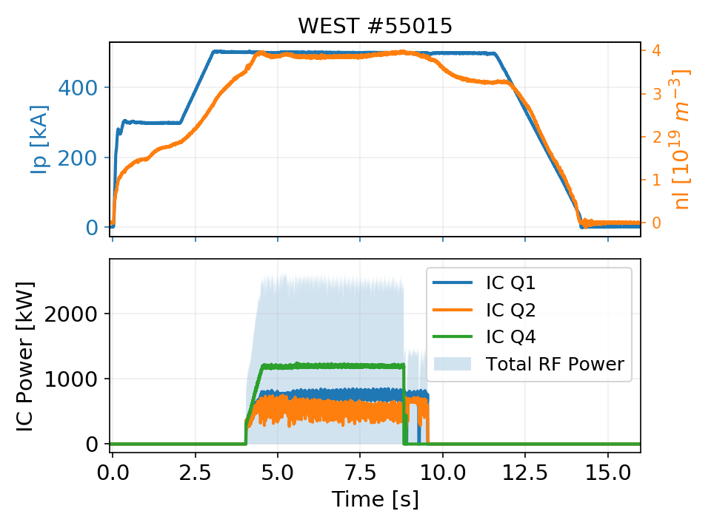
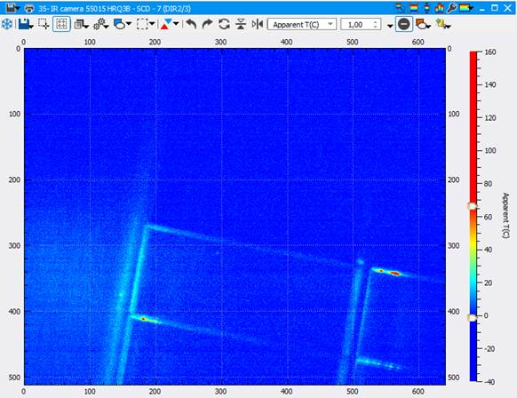
10/09/2019 Session ICRH du soir 2 chocs obtenus (sur 6 tentés; problèmes PCS)
#55015
2.6 MW couplé en LSN à 500 kA et Rext 2.93m (scenario compatible High Confinement)
Observation de puissance convectée sur le divertor à la THR

